Slide 1
Umzugsauftrag – 4810, OG 3 ➔ C102, OG 4 Ost
Erläuterung siehe Folie 2 „Startort“
Erläuterung siehe Folie 3 „Zielort“
Start LEV, 4810 | Raum Geb. 4810 | Ziel LEV, C102 | Raum Geb. C102 | Person | # Kartons | Sonstiger Umzugsbedarf
A | 319 | 11 | OG 4 Ost | - | 0 | Wasserspender, ca. 10 Wasserkisten, Aktenvernichter, ca. 4 Pakete Druckerpapier
B | 318 | 4 | OG 4 Ost | T. Palberg | 1 | Laptop/ Docking-Station, 1 Monitor, Telefon
C | 317 | 3 | OG 4 Ost | S. Bleichert | 2 | Laptop/ Docking-Station, 2 Monitore, Telefon
D | 317 | 2 | OG 4 Ost | S. Klutz | 4 | Laptop/ Docking-Station, 2 Monitore, Telefon, 1 Whiteboard
E | 316 | 5 | OG 4 Ost | J. Mostart | 3 | Laptop/ Docking-Station, 2 Monitore, Telefon
F | 316 | 6 | OG 4 Ost | U. Kurz | 2 | Laptop/ Docking-Station, 2 Monitore, Telefon
G | 316 | 7 | OG 4 Ost | R. Rütters | 3 | Laptop/ Docking-Station, 2 Monitore, 1 Whiteboard
H | 314 | 9 | OG 4 Ost | - | 3 | Monitor 65“, 1 Whiteboard, Flipchart
I | 312 | 1 | OG 4 Ost | C. Küppers-Heckhausen | 5 | Laptop/ Docking Station, 2 Monitore, Telefon, Stand-Ventilator (Höhe 110cm), Fußablage (unter Schreibtisch), 2 große Wandbilder (80 x 110 m, 60 x 75cm), Fahrrad Nr. 2201017 (vor Geb. 4810)
J | 311 | 8 | OG 4 Ost | M. Lubberich | 6 | Laptop/ Docking-Station, 2 Monitore, Telefon, Fahrrad Nr. 0118 (vor Geb. 4810)
K | 303 | 10 | OG 4 Ost | - | 0 | Beamer, 1 Whiteboard, Flipchart

Slide 2
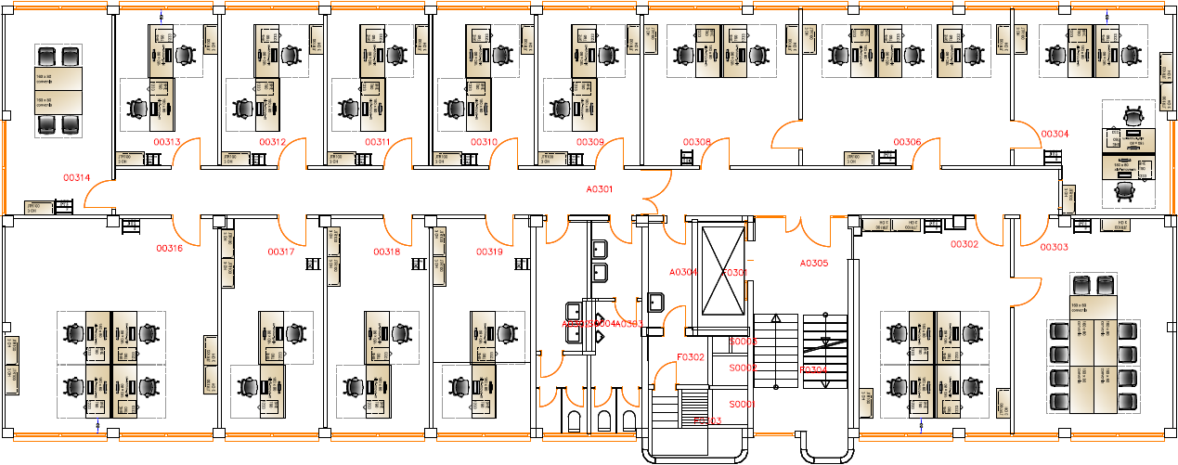
Startort: LEV, 4810, OG 3 - Übersicht
I
J
H
K
A
E
C
F
B
G
D

Slide 3
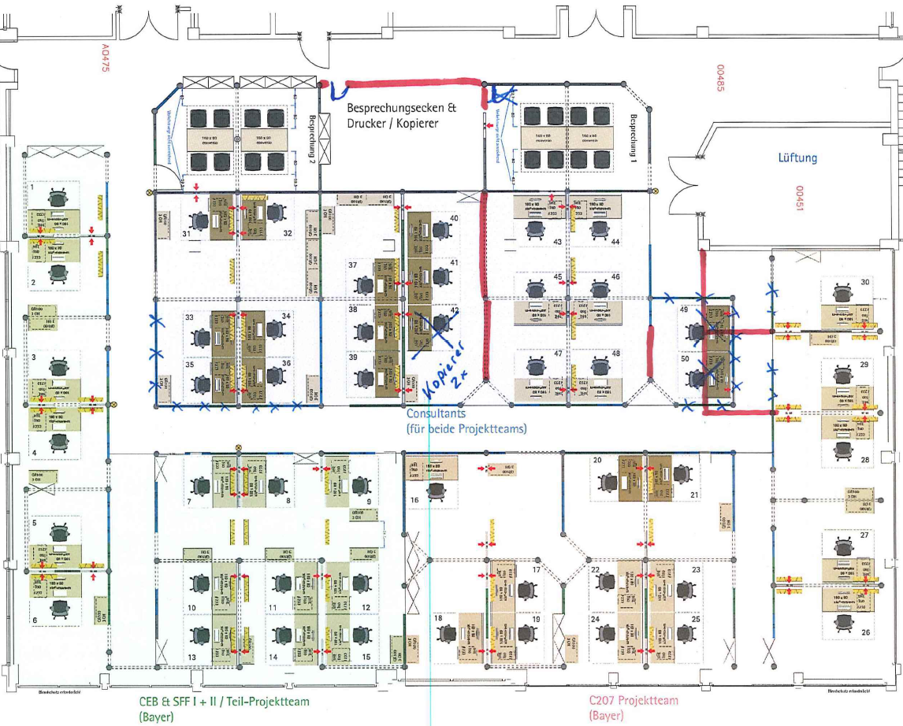
Zielort: LEV, C102, OG 4 Ost - Übersicht
10
9
1
2
3
11
5
8
7
6
4

